Slide 1
PPT内训
By 男波豌

Slide 2
关于内训
· 目的—引路与交流
· 过程—倾听与尊重
· 要求—自主的探索

Slide 3
应用场景
· 课程pre
· 潮内宣讲
· high level演讲展示
……

Slide 4
一个看得过去的PPT？
· 风格统一
· 字体舒适
· 配色合理
· 格式对齐
· 清晰整洁

Slide 5
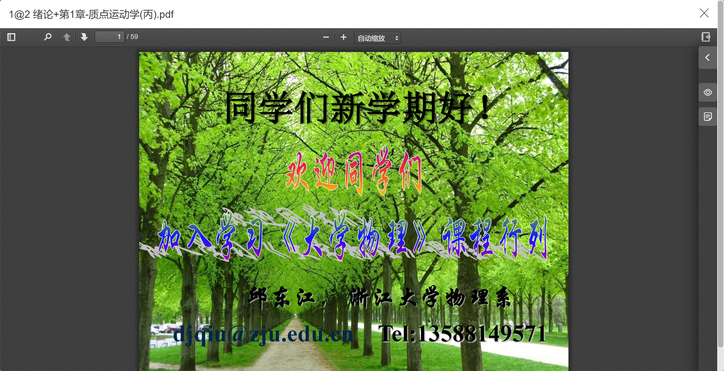


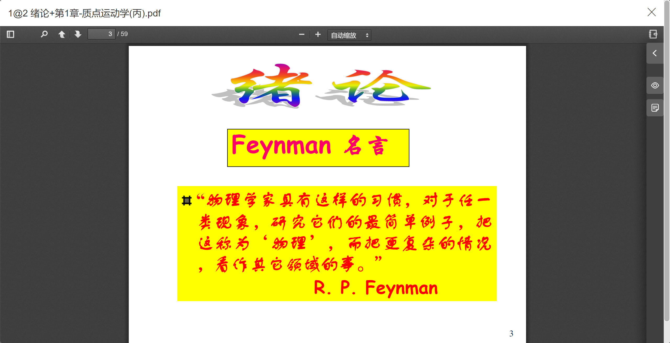


一些辣眼睛 ！

Slide 6
下面轮到你们了！
（嘿嘿嘿嘿）

Slide 7
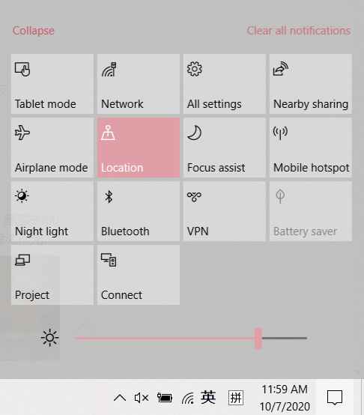
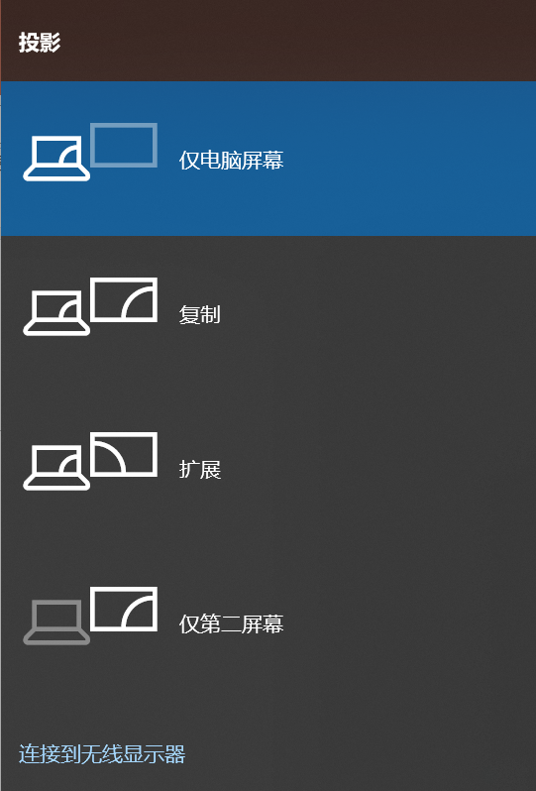
基础知识
扩展
（pre时的提词器）
https://baijiahao.baidu.com/s?id=1660613203001797402&wfr=spider&for=pc

Slide 8
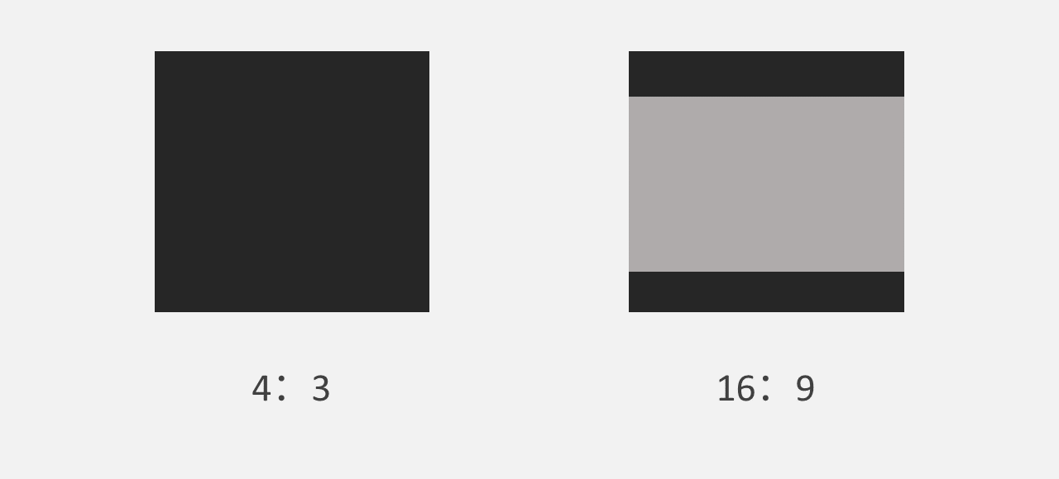
基础知识
屏幕比例：
4:3 or 16:9
适配

Slide 9
基础知识
· 动画与切换
· 平滑—应用展示 PPT文字排版之用一轮明月做出9种不同的古风版式_哔哩哔哩_bilibili
· 自动保存（文件-更多-选项-保存）
· 导出图片—ppt作图
· 快捷操作：Ctrl-拖动复制

Slide 10
一份优质的PPT
内容
核心
风格
动画
排版
图片
文字

Slide 11
内容
逻辑顺畅自然
语言简洁有力
重点突出
数据可视化
节奏与时间的把握

Slide 12
风格
Less is more.
语言
配色

Slide 13
配色
取色器（吸管）

Slide 14
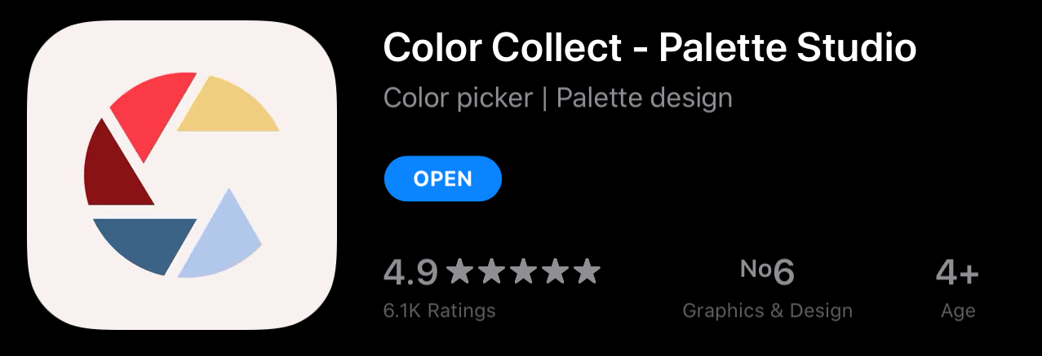
配色
色采App

Slide 15
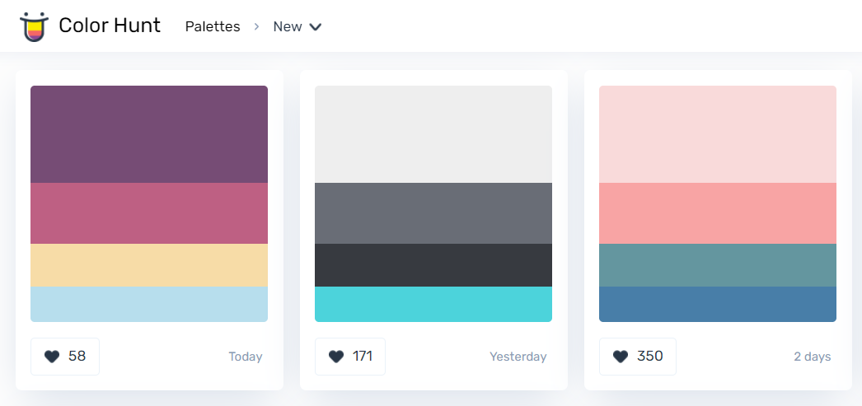
配色
www.colorhunt.co

Slide 16
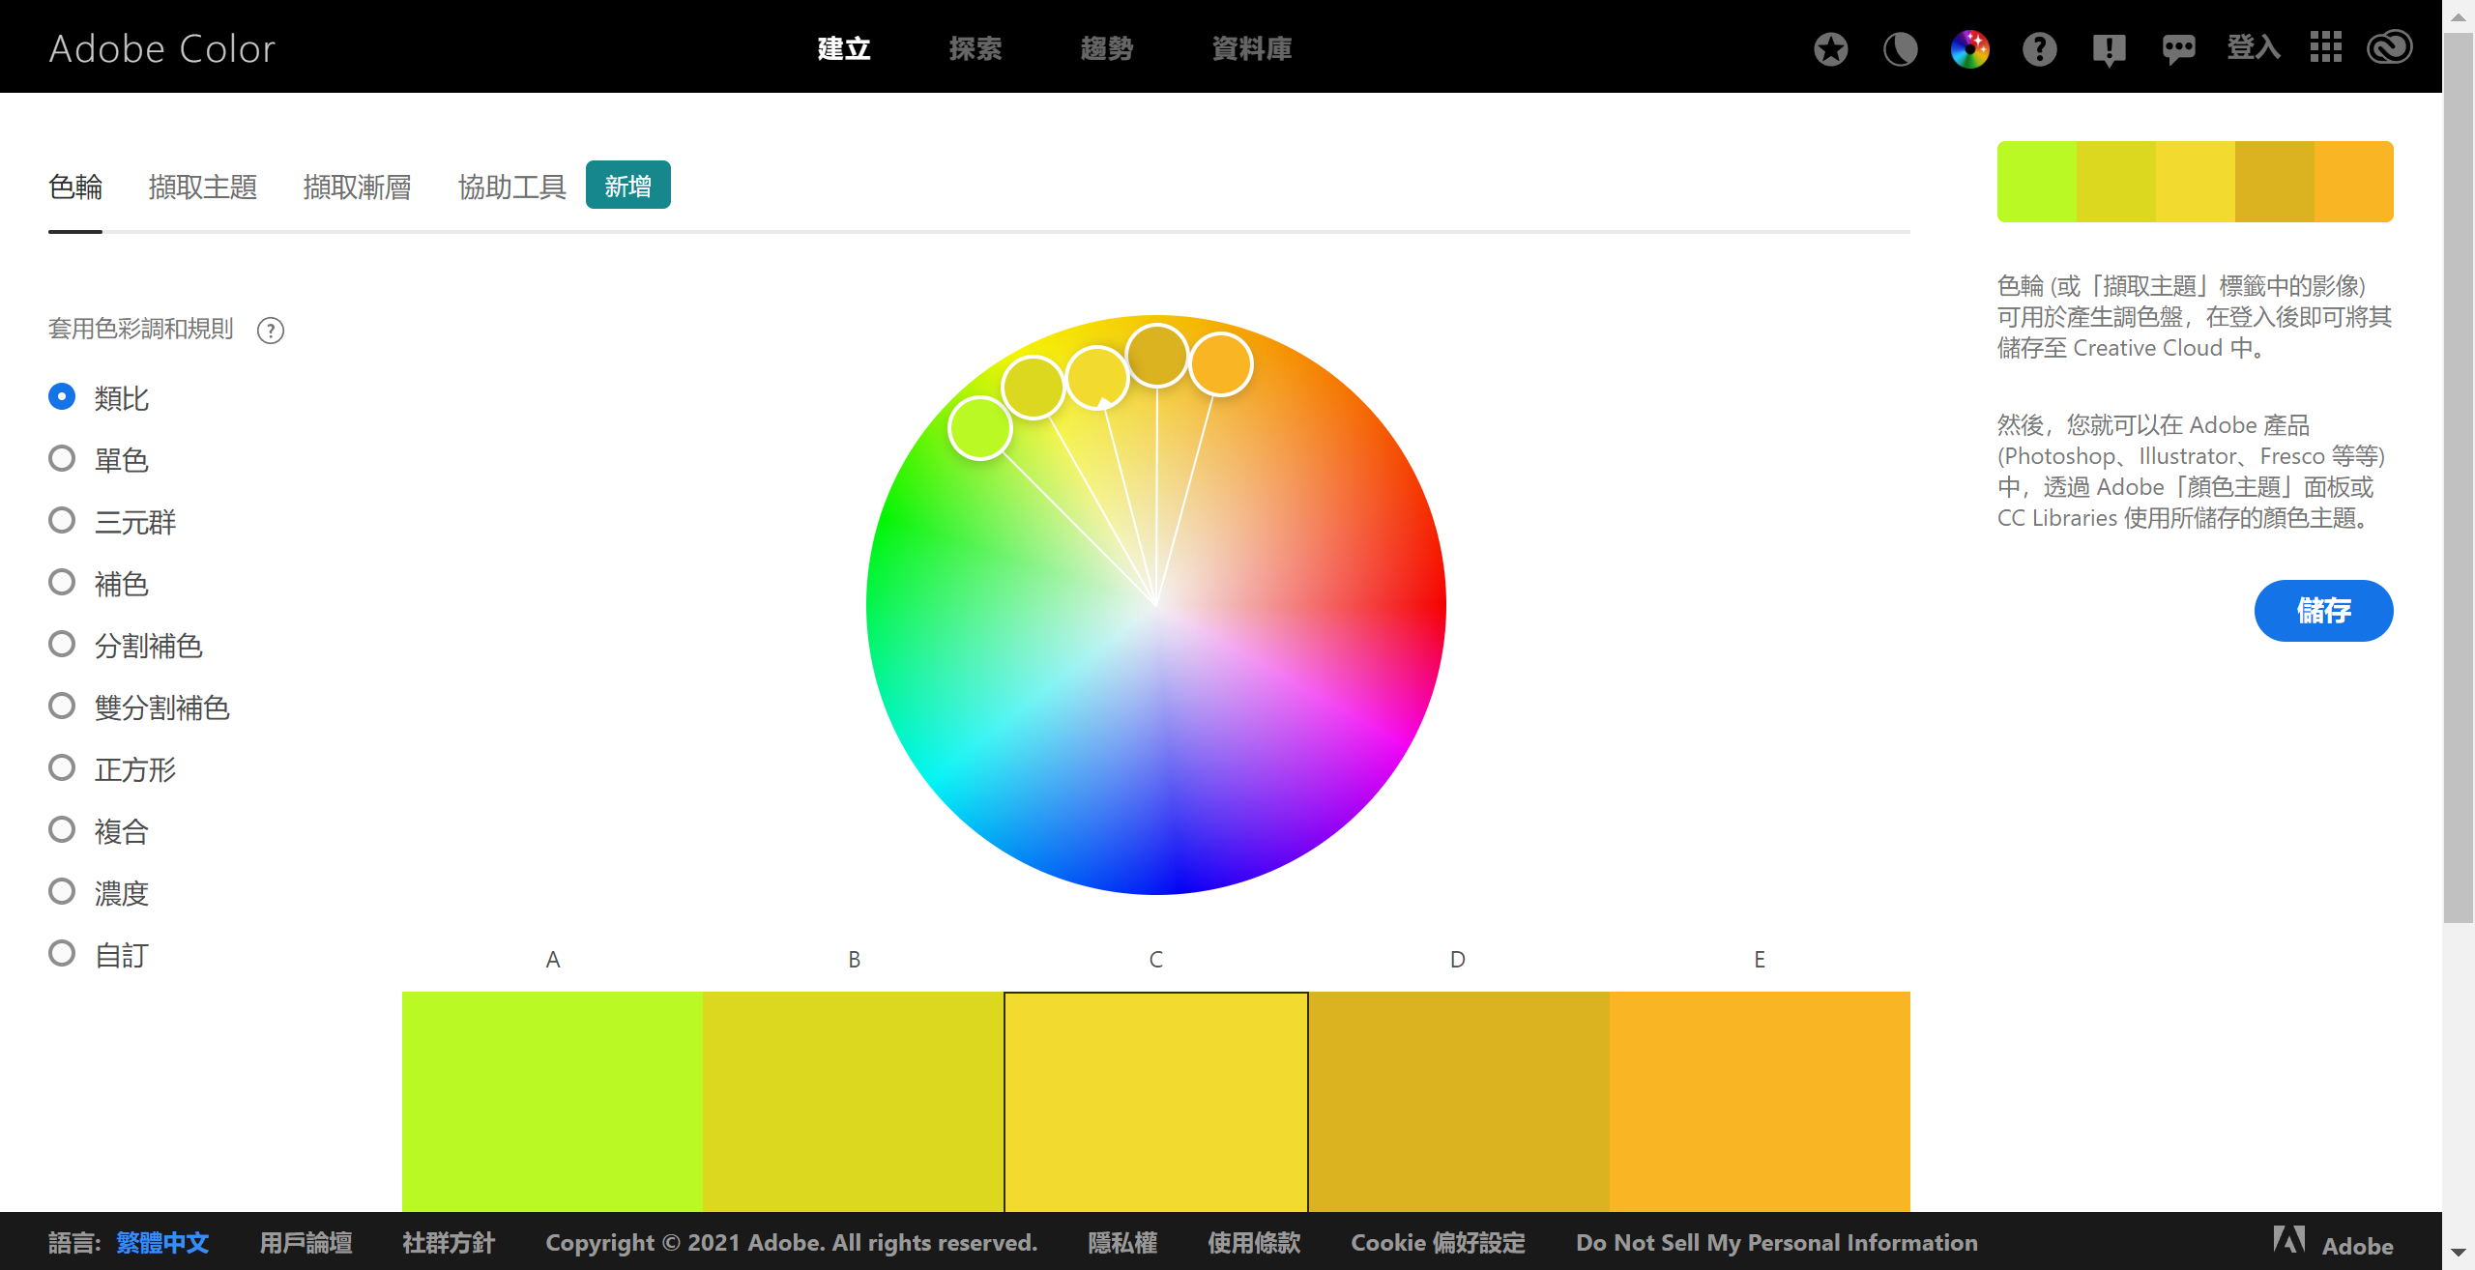
配色
色輪、調色盤產生器 | Adobe Color

Slide 17
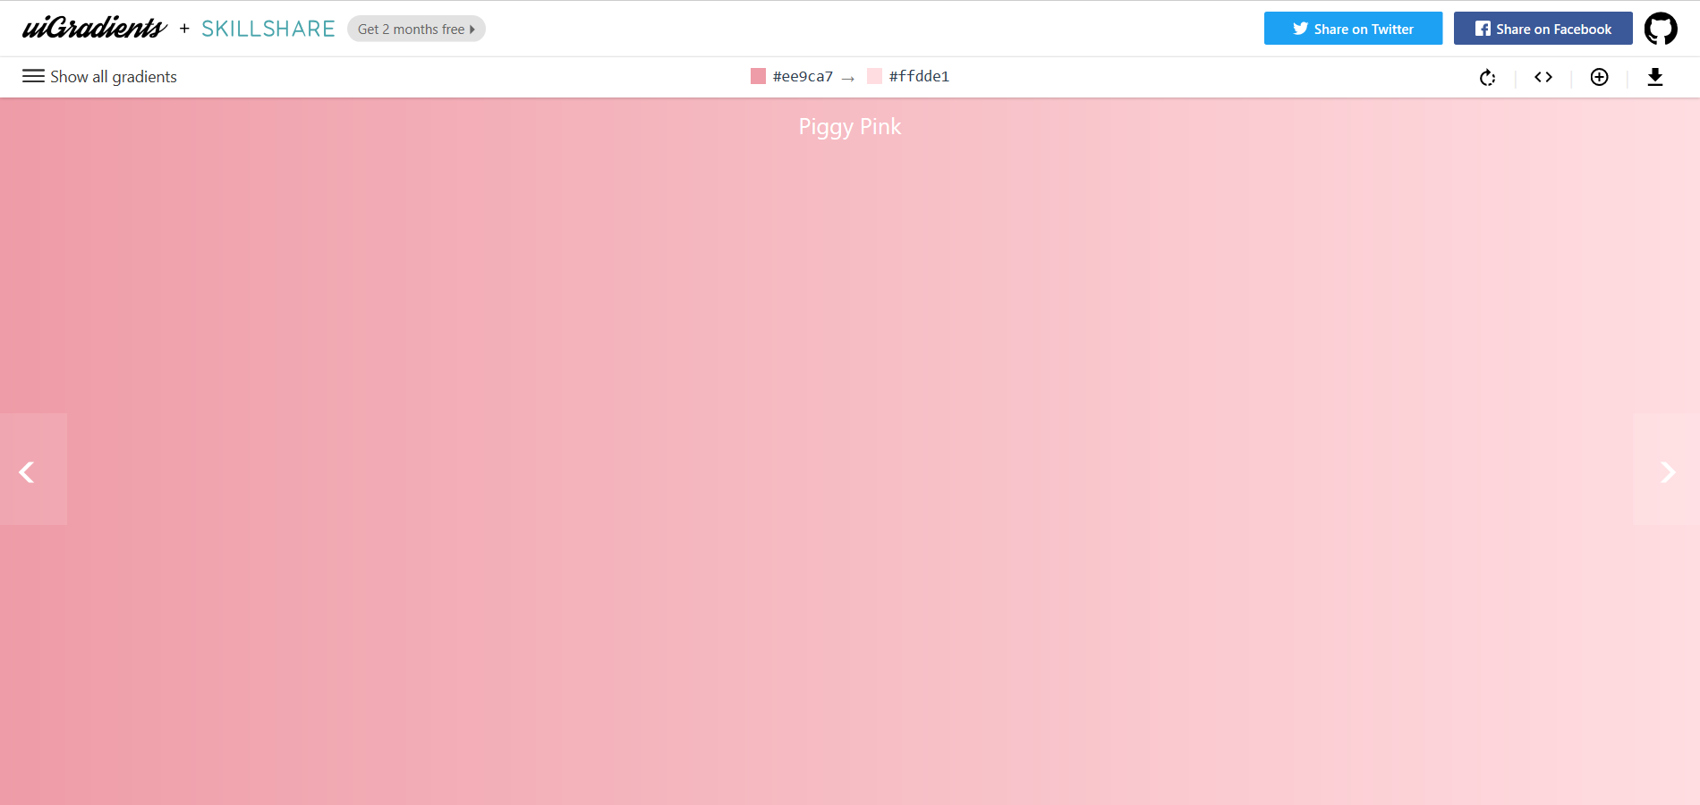
配色
https://uigradients.com

Slide 18

配色
http://zhongguose.com/

Slide 19
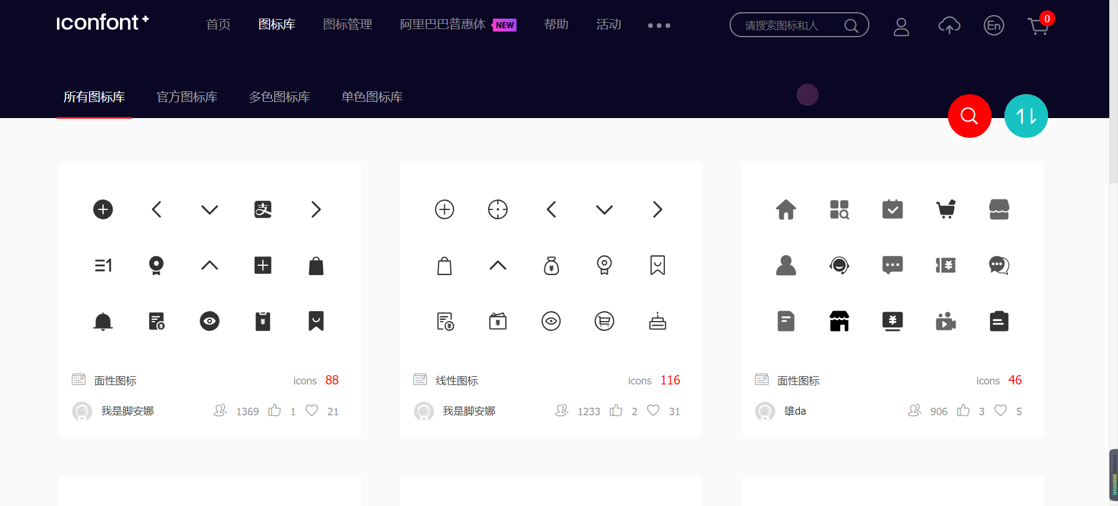
素材网站
icon
http://zhongguose.com/

Slide 20
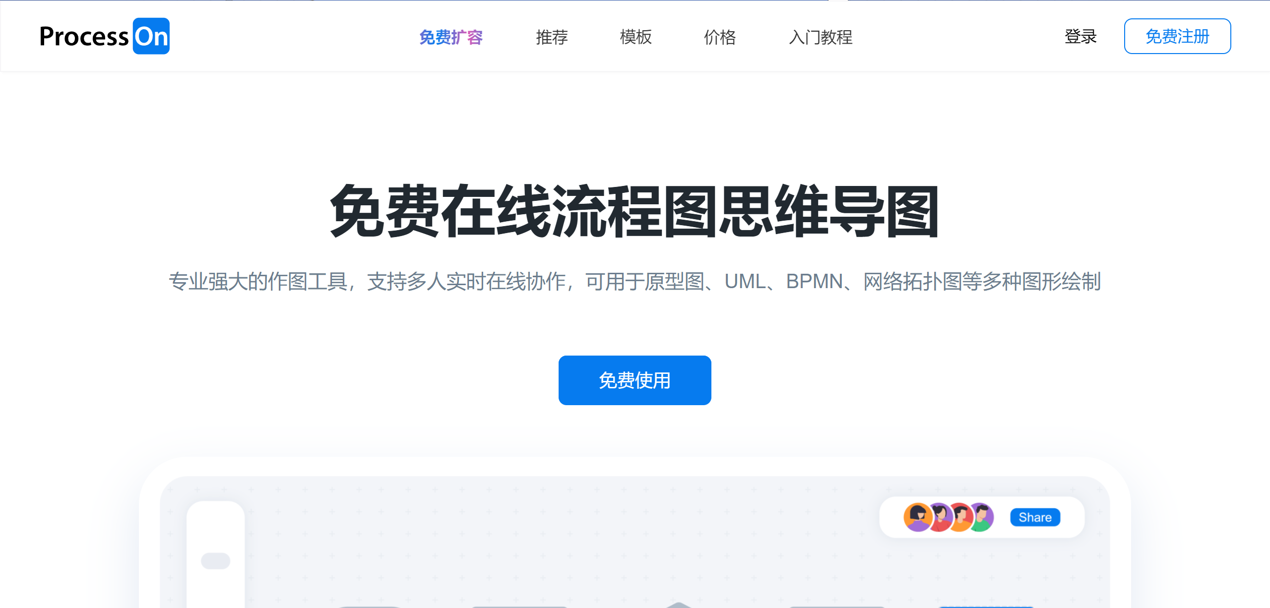
素材网站
思维导图： X-mind 幕布
流程图： Processon
ProcessOn - 免费在线作图，思维导图，流程图，实时协作

Slide 21
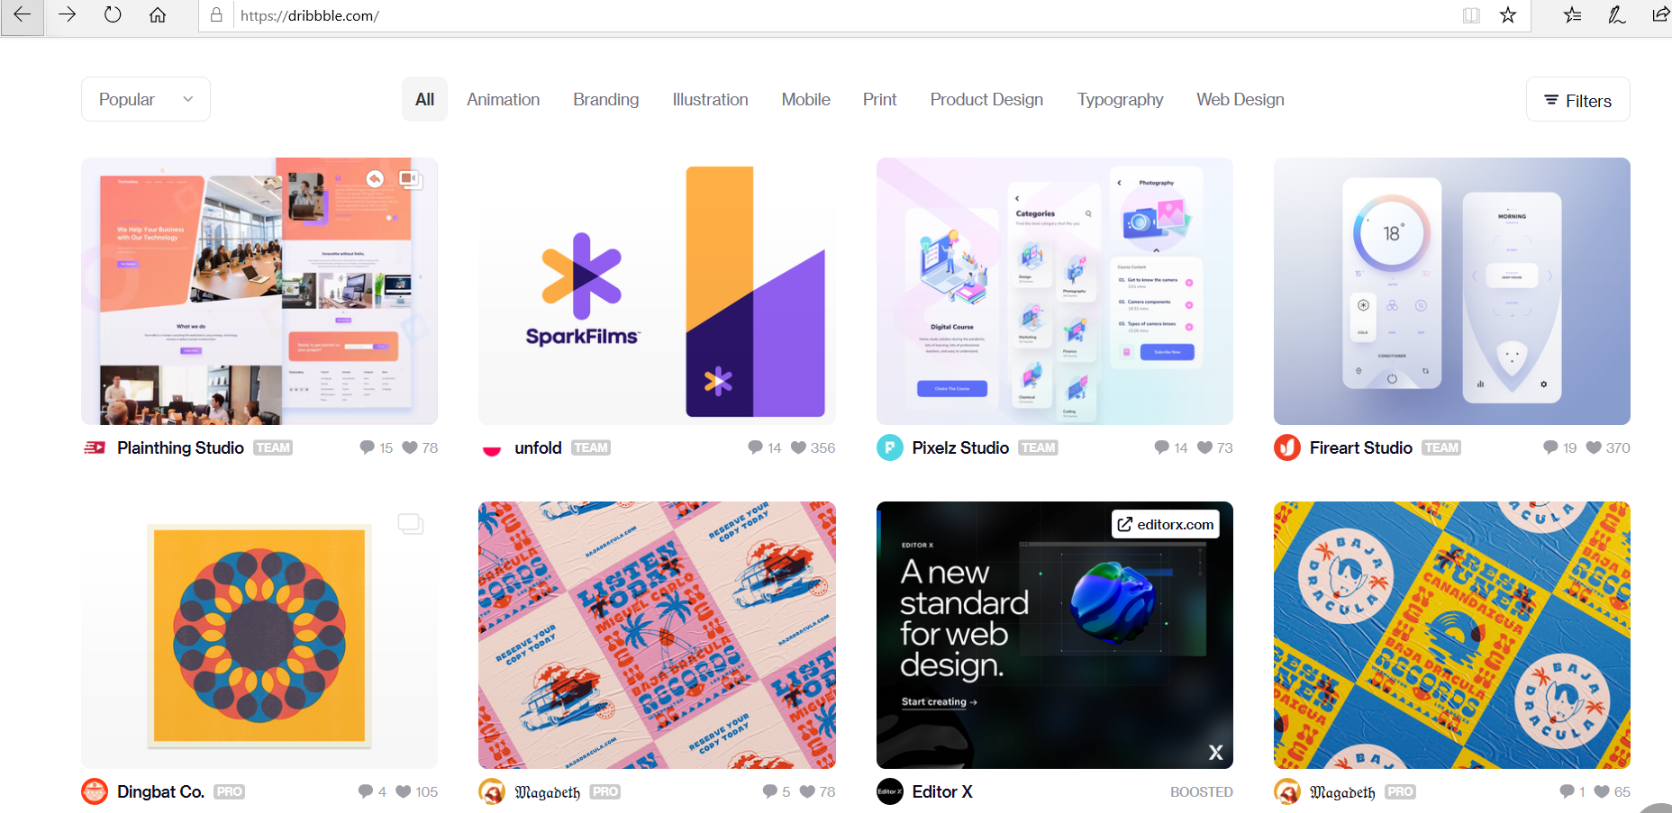
素材网站
设计资源
https://dribbble.com/

Slide 22
素材网站
设计资源
Pinterest
Behance

Slide 23
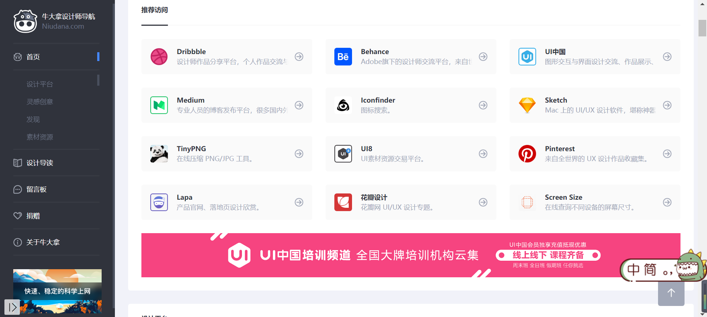
集成导航
http://www.niudana.com/

Slide 24
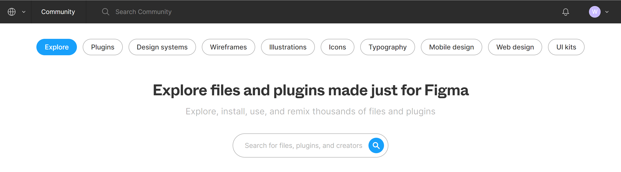
协作平台
figma

Slide 25
文字
字体
关键点的突出
排版

Slide 26
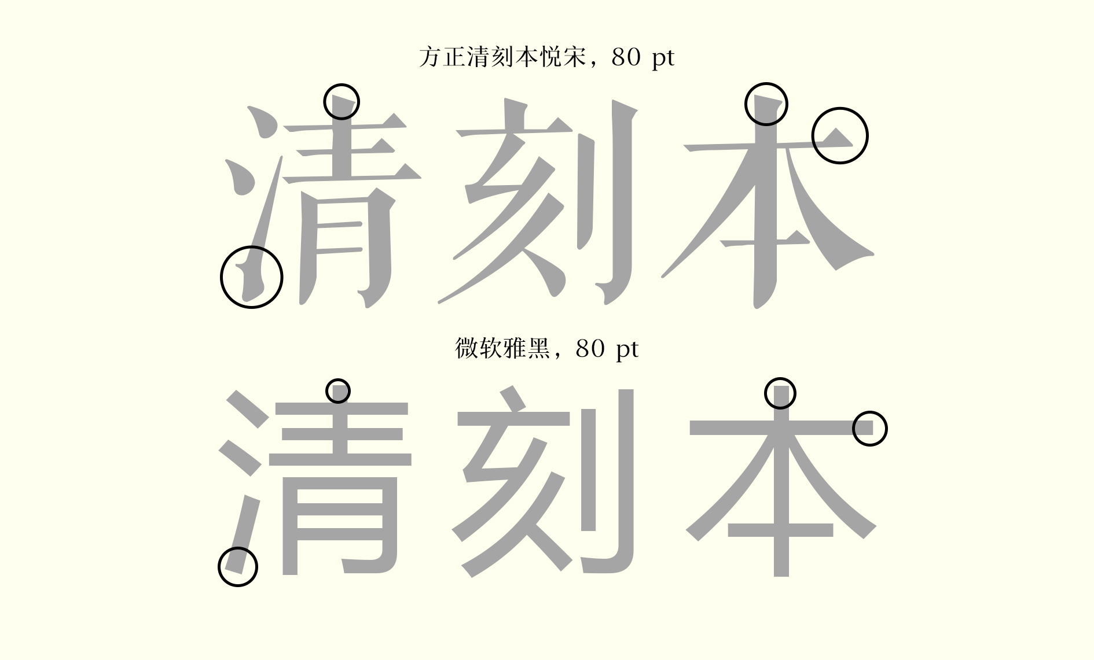
衬线与非衬线

Slide 27

字体
求字体网 WhatFontIs
字加
下载字体 拖入Fonts文件夹（Win）
（Mac是FontBook）
4. 字体嵌入（保存 设置）

Slide 28
排版
【压倒性的设计力】日本人用一个视频告诉你排版的重要性！中字「ならべ歌」_哔哩哔哩_bilibili
关键的突出
轻了？重了？你的设计高级了！【dinlab宇宙电台】Vol.24_哔哩哔哩_bilibili

Slide 29
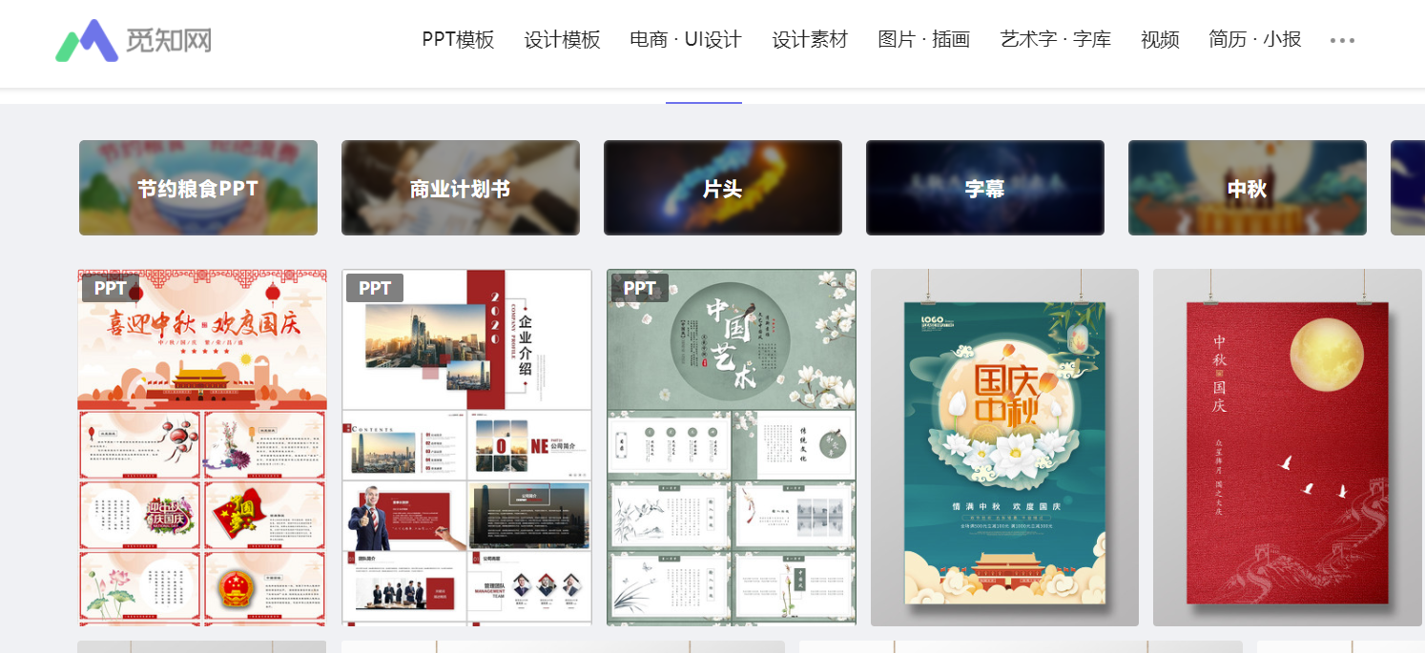
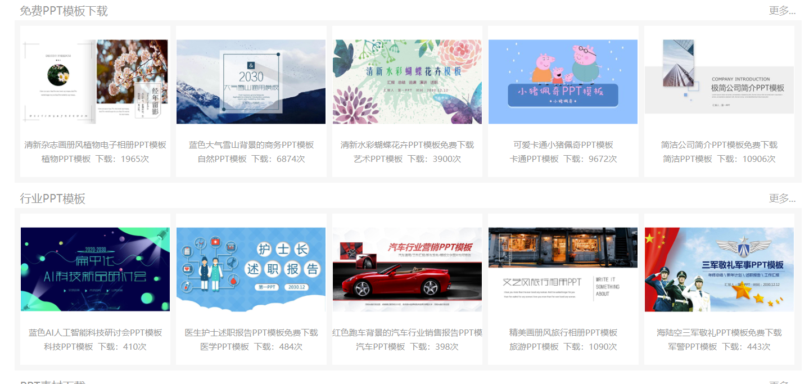
PPT资源
http://www.51miz.com/
(1ppt.com)

Slide 30
PPT资源
要取之有度！

Slide 31
PPT资源
偷懒方法
删动画
改切换
偷图标
放映模式

Slide 32
😆😆😆

